Slide 1


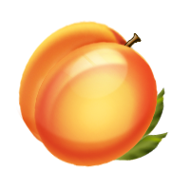
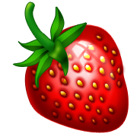
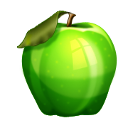
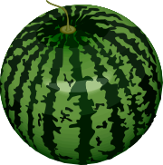





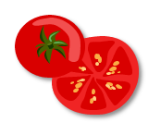


아이들이 좋아하는 과일
맛있다
복숭아
딸기
파인애플
사과
수박
포도
배
바나나
먹기
힘들다
먹기
쉽다
오렌지
그레이프후르츠
토마토
석류
레몬
맛없다

